Slide 1
Faculdade Engenheiro Salvador Arena – FESA
Engenharia de Controle e Automação
Desenvolvimento de um texturômetro: automação de equipamento metrológico para auxiliar o controle de qualidade na indústria alimentícia
Henrique Pavin Pereira – RA 062190023
Márcio Felipe Pires Mendonça – RA 062190040
Mateus Quintino Gama – RA 062190003
Matheus Atanazio Pereira– RA 062190036
Otavio Aristides Lima– RA 062190019
Orientador: Dr Rogerio Issamu Yamamoto

Slide 3
Introdução

Slide 4
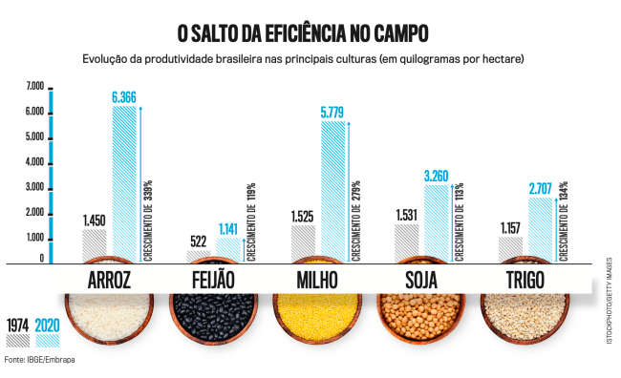
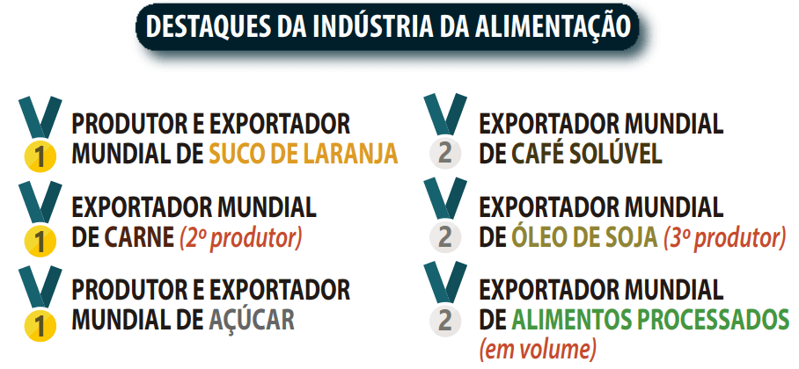
Introdução
5
Indústria de Alimentos
Setor possui posição de destaque na economia nacional;
Brasil é um dos principais players globais em exportação de produtos alimentícios;
Aumento da população mundial demanda mais produtos industrializados.
fonte: Steiw (2023)
fonte: Melo (2018)

Slide 5

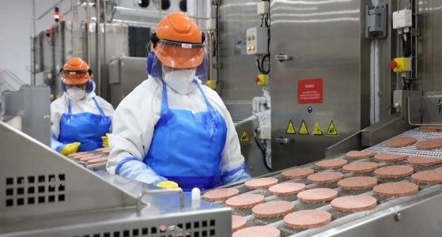

Introdução
6
Alimentos e Qualidade
Competitividade
Nutrição, desenvolvimento e melhoria continua de produtos;
Aceitação do consumidor
Sabor, aroma, textura;
Segurança
Anvisa, MAPA;
Duração
Degradação, mudanças sensoriais.
fonte: Lewisco(2024)
fonte: Brazil Journal (2024)
Fonte: Anvisa(2024)

Slide 6
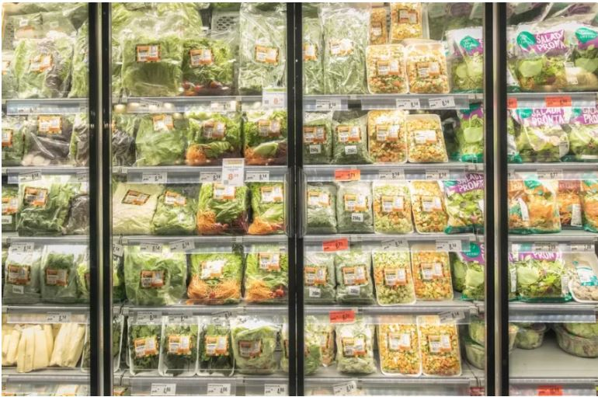
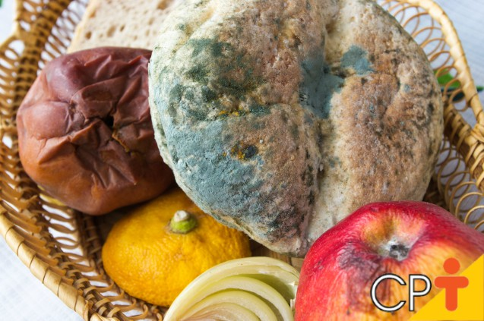
Introdução
7
Problemática
Tempo de Prateleira;
Vida Útil dos Alimentos;
Mudanças Sensoriais durante o Armazenamento;
Determinação da Vida de Prateleira;
Fonte: Tavares(2022)
Fonte: Cpt(2024).
Notes:
Tempo de Prateleira:
Período de armazenamento em que o produto permanece próprio para consumo;
Excede quando o produto se torna impróprio devido a microrganismos e alterações físico-químicas.
Vida Útil dos Alimentos:
Determinada por microrganismos, mudanças físico-químicas, embalagem e condições de armazenamento;
Afeta a qualidade e segurança dos alimentos.
Mudanças Sensoriais durante o Armazenamento:
Alterações de frescor, sabor, textura e cor durante o armazenamento;
Impactam diretamente a qualidade e aceitação pelo consumidor.
Determinação da Vida de Prateleira:
Requer análises sensoriais, químicas, físicas e microbiológicas;
Permitem compreender a durabilidade e qualidade do produto ao longo do tempo.

Slide 7
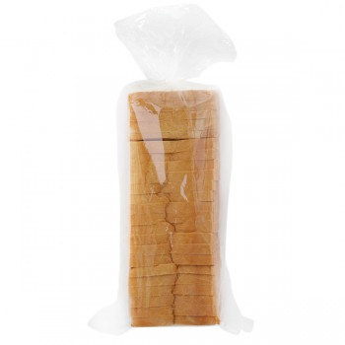
Justificativa
8
Importância da qualidade e segurança alimentar;
Impacto das análises sensoriais e instrumentais;
Relevância da vida de prateleira;
Contribuição do texturômetro de baixo custo.
Fonte: Extrabom (2024)

Slide 8
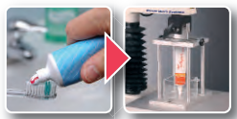
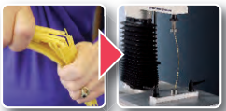
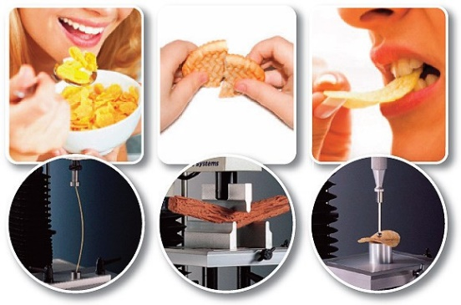
Objetivo
9
Objetivo Geral:
Desenvolver um texturômetro de baixo custo para avaliar a qualidade dos alimentos e a vida de prateleira.
Objetivos Específicos:
Avaliar a eficácia do texturômetro;
Comparar os resultados;
Promover a utilização do texturômetro em laboratórios de Engenharia de Alimentos.
Fonte:ExtraLab(2024)

Slide 9
Referencial Teórico

Slide 10
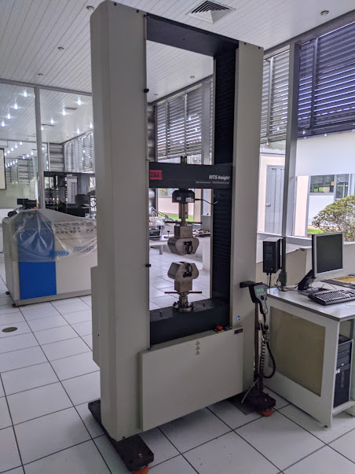
Referencial Teórico
12
Texturômetro
Funcionamento semelhante a máquina universal de ensaios mecânicos;
Instrumento utilizado para adquirir informações sobre as propriedades essenciais dos materiais quando submetidos a condições específicas de esforços, podendo ser ensaios de:
Tração;
Compressão;
flexão.
Amplamente utilizado na indústria alimentícia, farmacêutica e de produtos de usos pessoais/higiene.
Fonte: Autoria própria (2024)

Slide 11
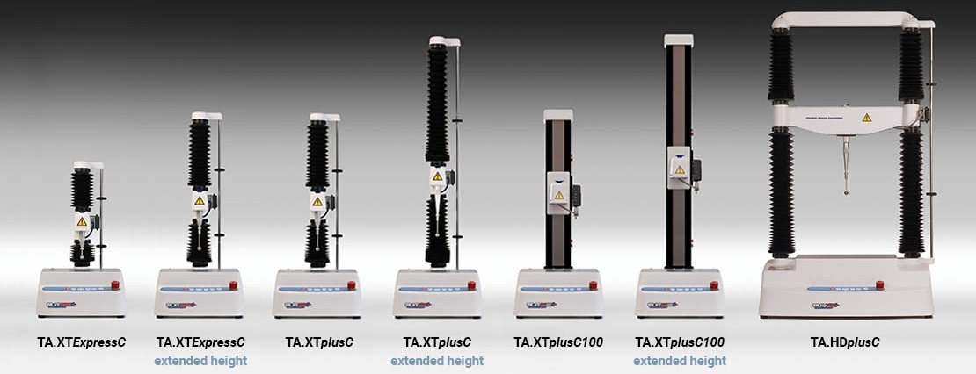
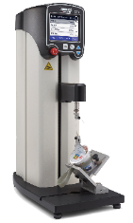
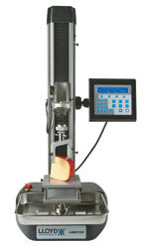
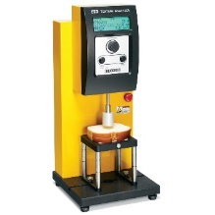
Referencial Teórico
13
Texturômetro
Benchmarking sobre os modelos comerciais atuais:
a) Stable Micro System
B) Ametek
Brookfield CTX
Brookfield CT3
Lloyd TA1
Fonte: Compilação do autor(2024)

Slide 12
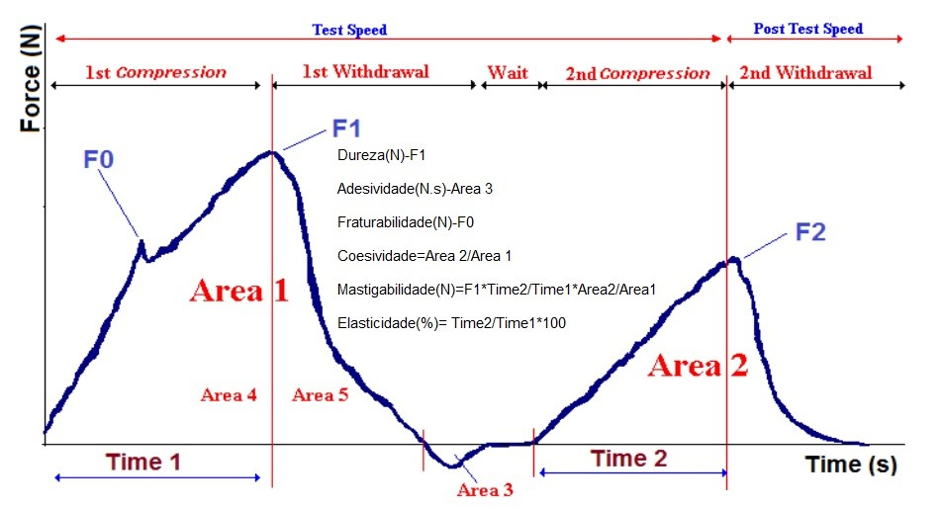
Referencial Teorico
14
Analise de Perfil de Textura (TPA)
Método de dupla compressão (Simulação de mordida);
Com um único teste, é possivel adquirir propriedades importantes.
Fonte: adaptado de Guiné (2016).

Slide 13
Metodologia

Slide 14
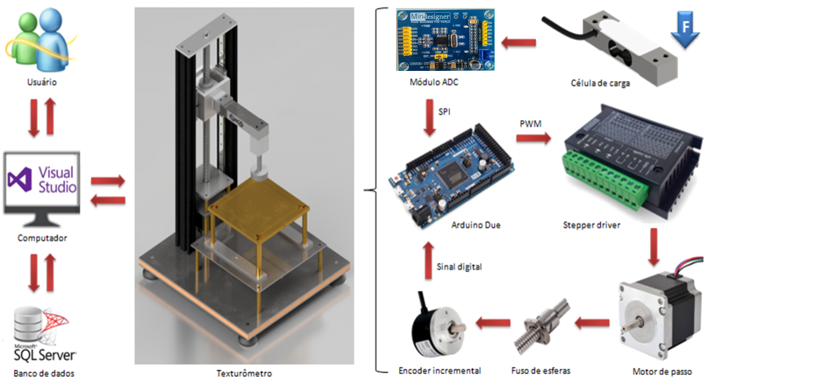
Metodologia
17
Visão Geral
Fonte: Autoria própria (2023).

Slide 15
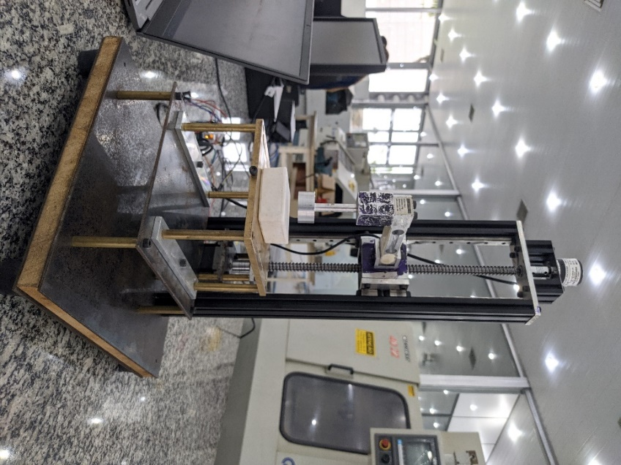
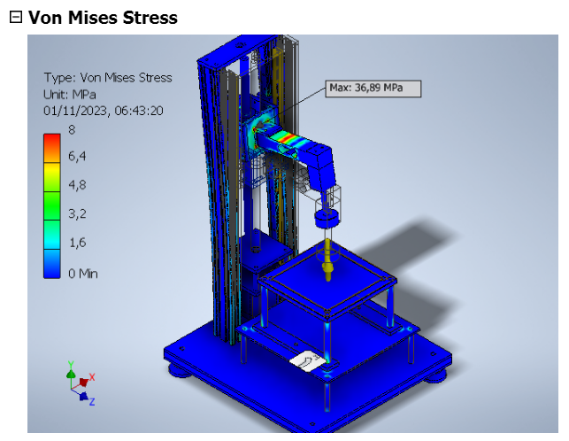
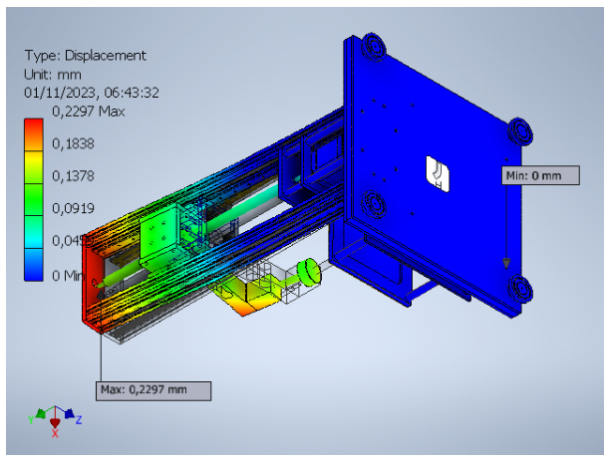
Metodologia
19
Mecânica
Analise de elementos finitos;
Equipamento montado.
Fonte: Autoria própria (2024).

Slide 16
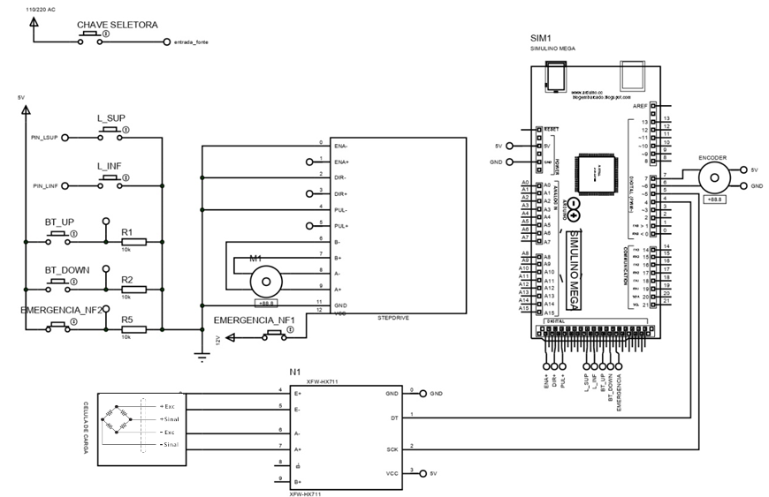
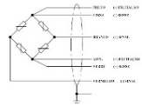
Metodologia
21
Elétrica
Circuito elétrico desenvolvido no proteus;
Comunicação SPI com Arduino.
Fonte: Autoria própria (2024).

Slide 17
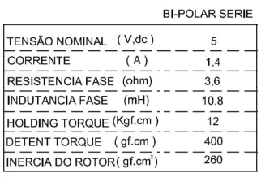
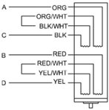
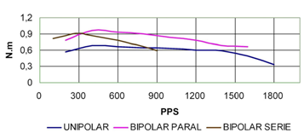
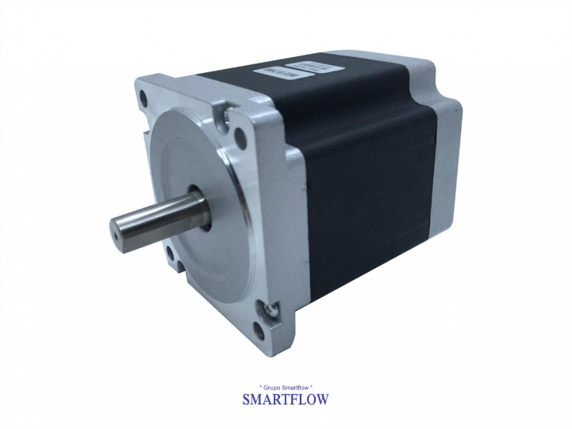
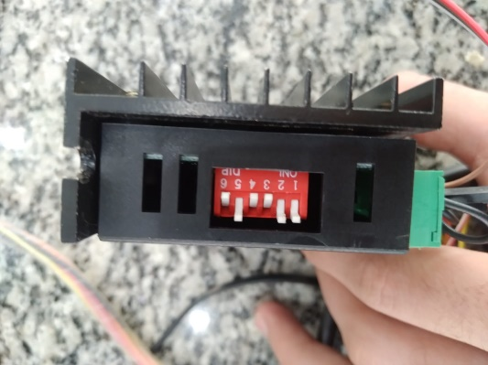
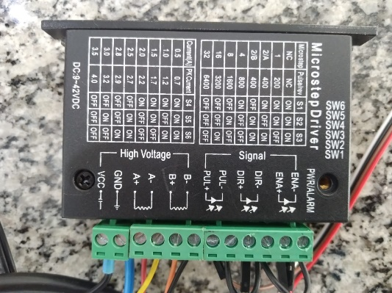
Metodologia
22
Elétrica
Motor utilizado: SM1.8-D12-MN
Nema 23
Stepper driver: Microsten driver TB6600
Configuração: 3200 passos/volta(0,11°/passo)
Fonte: JBV (2024).
Fonte: Autoria própria (2024).

Slide 18
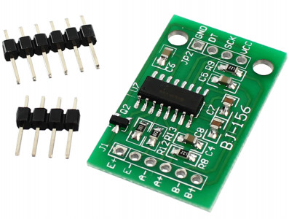
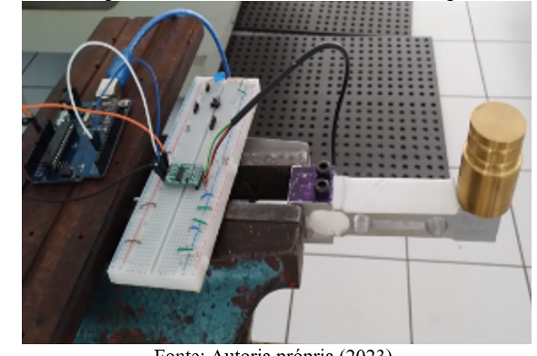
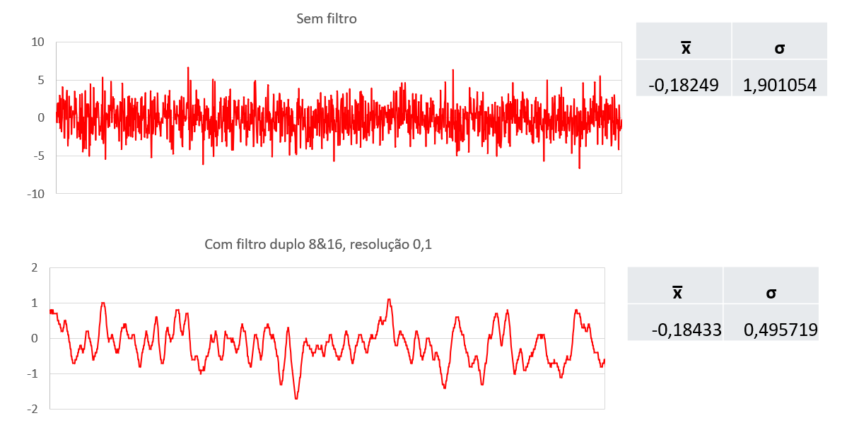
Metodologia
24
Instrumentação
Para prova de conceito, foi utilizado os seguintes componentes:
Célula de carga de alumínio Pe130.30-10 kg;
Modulo ADC HX711:
24 bits;
Leitura em 100 Hz.
Fonte: Autoria Própria(2024).
Fonte: Autoria Própria(2024).

Slide 19
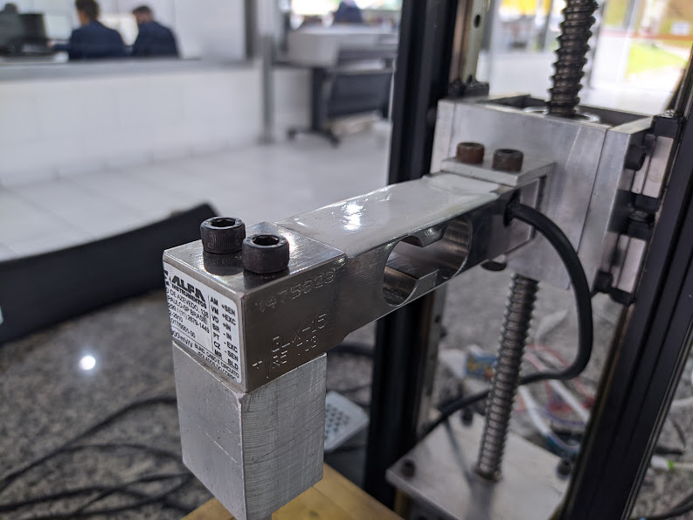
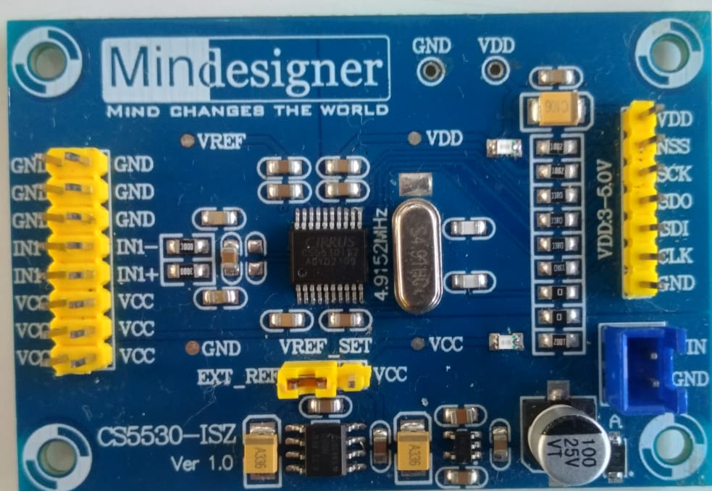
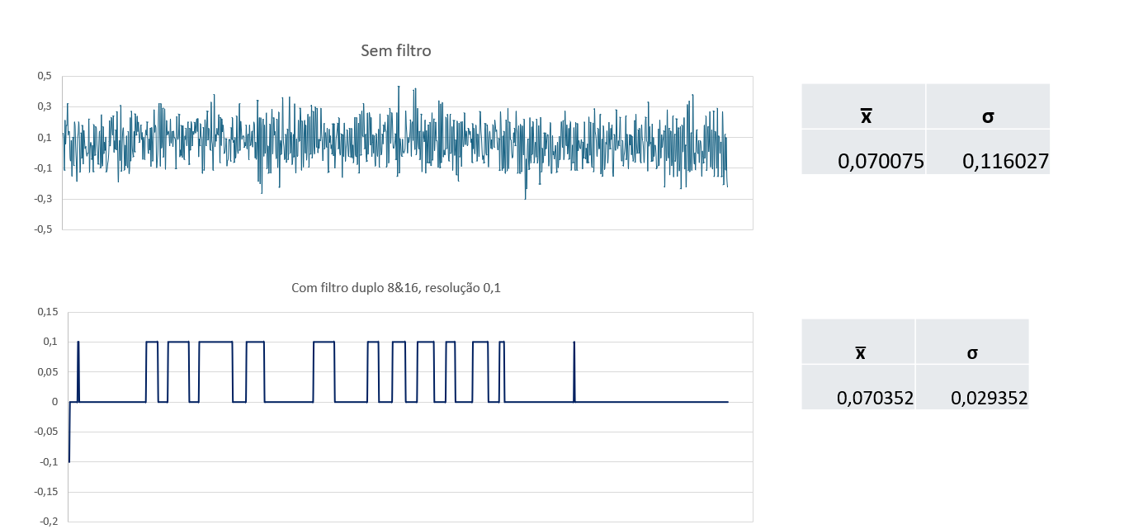
Metodologia
25
Instrumentação
Após a chegada do novos componentes, foram trocados:
Célula de carga aço inoxidável GLX 15- 15 kg;
Modulo ADC CS5530
Maior precisão e taxa de amostragem configurável;
Procedimentos foram refeitos, sem alterações no método;
99,7%(3σ) como valor de confiança, logo:
Definiu 0,1g de resolução.
Fonte: Autoria Própria(2024).
Fonte: Autoria Própria(2024).

Slide 20
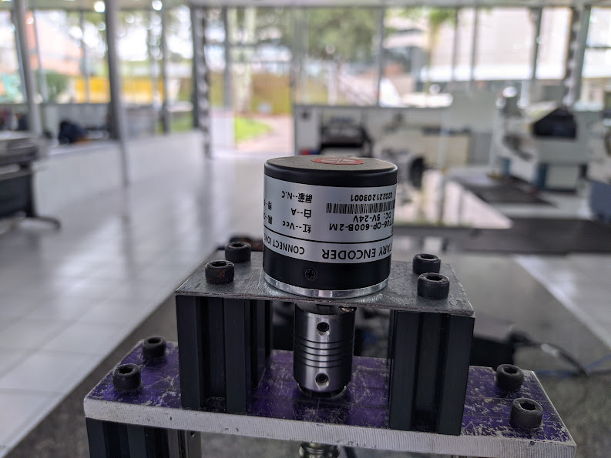
Metodologia
26
Controle do sistema
Utilização de malha fechada de controle SISO (Single Input, Single Output).
Garantia de velocidade constante para os testes realizados.
Incorporação ao controlador discreto para garantir estabilidade e precisão.
Componentes Chave:
Encoder incremental rotativo de 600 pulsos por revolução (ppr).
Quadratura AB;
Configuração de leitura para alcançar resolução de 1200ppr.
Verificação de Desempenho:
Monitoramento do sistema através do número de pulsos lidos pelo encoder;
Conhecimento do passo da rosca de 5 mm para avaliar a precisão do movimento.
Fonte: Autoria Própria (2024).
Notes:
TROCAR FOTO DO ENCODER

Slide 21
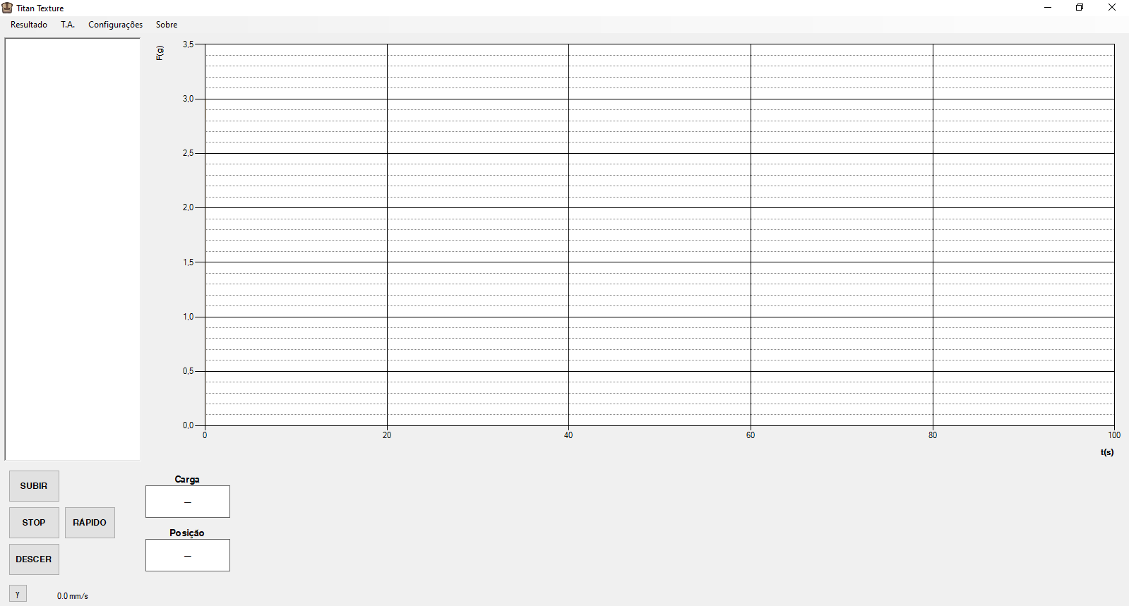
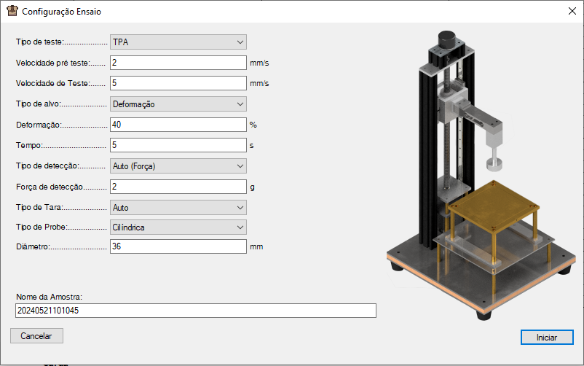
Metodologia
29
Supervisão e IHM
Layout simples inspirado em softwares comerciais;
Implementação de 7 telas, abrangendo funções como:
Tela de visualização principal;
Tela de configuração de ensaio;
Tela de calibração da célula de carga;
Tela de definição do Zero Maquina;
Informações gerais do software;
Configurações de conexão;
Configurações de ensaio;
Fonte: Autoria Propria(2024).
Notes:
VIDEO!

Slide 22
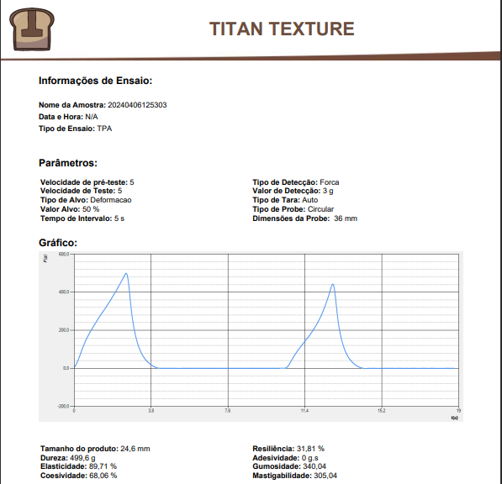
Metodologia
30
Recurso adicional
Exporta os dados dos testes nos formatos:
CSV (arquivo de texto estruturado);
XLSX (planilha);
PDF (Portable Document Format).
Fonte: Autoria Própria(2024).

Slide 23
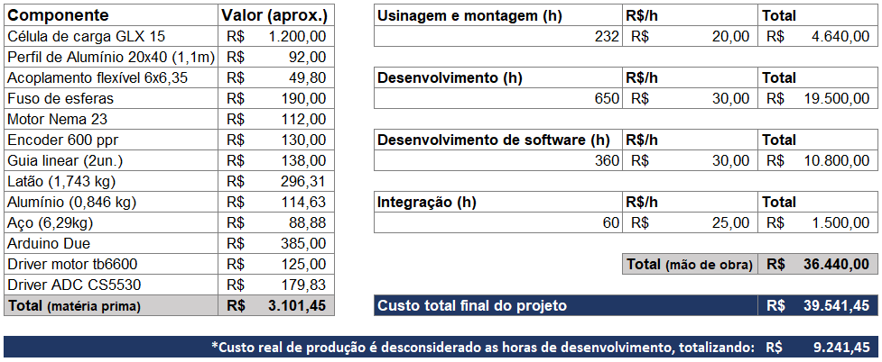
Metodologia
32
Custos do projeto
Viabilidade do Projeto:
Gerenciamento de Recursos;
Componentes Existentes;
Matéria-Prima Cedida;
Compra de Componentes pela Instituição.
Custos Estimados:
Componentes do Texturômetro;
Matéria-Prima (por kg);
Capital Humano (por hora trabalhada).
Fonte: Autoria Própria(2024).

Slide 24
Resultados

Slide 25
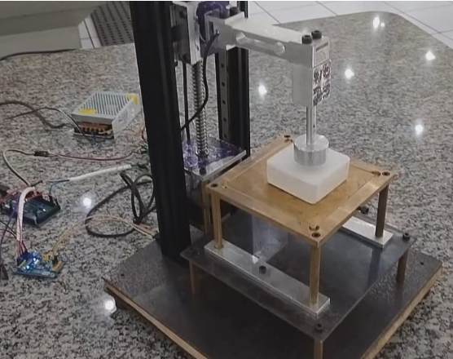
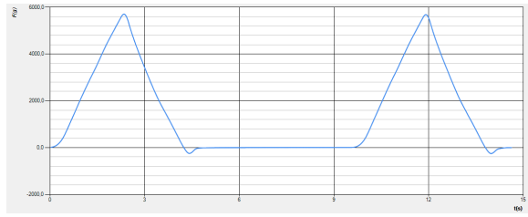
Resultados
34
Testes iniciais
Material utilizado como corpo de prova:
Bloco de silicone
Posicionado abaixo da probe de compressão;
Probe de 36mm de diâmetro;
Sempre realizar antes do processo de medição:
Tara com massa calibradora(351,84g);
Zero maquina(posição).
No Ensaio de TPA pôde observar:
Comportamento sob compressão;
Recuperação elástica;
Adesividade presente.
Outros corpos de prova testados:
Mola;
Fita adesiva;
Pão francês;
Bolo recheado.
Fonte: Autoria Própria(2024).

Slide 26
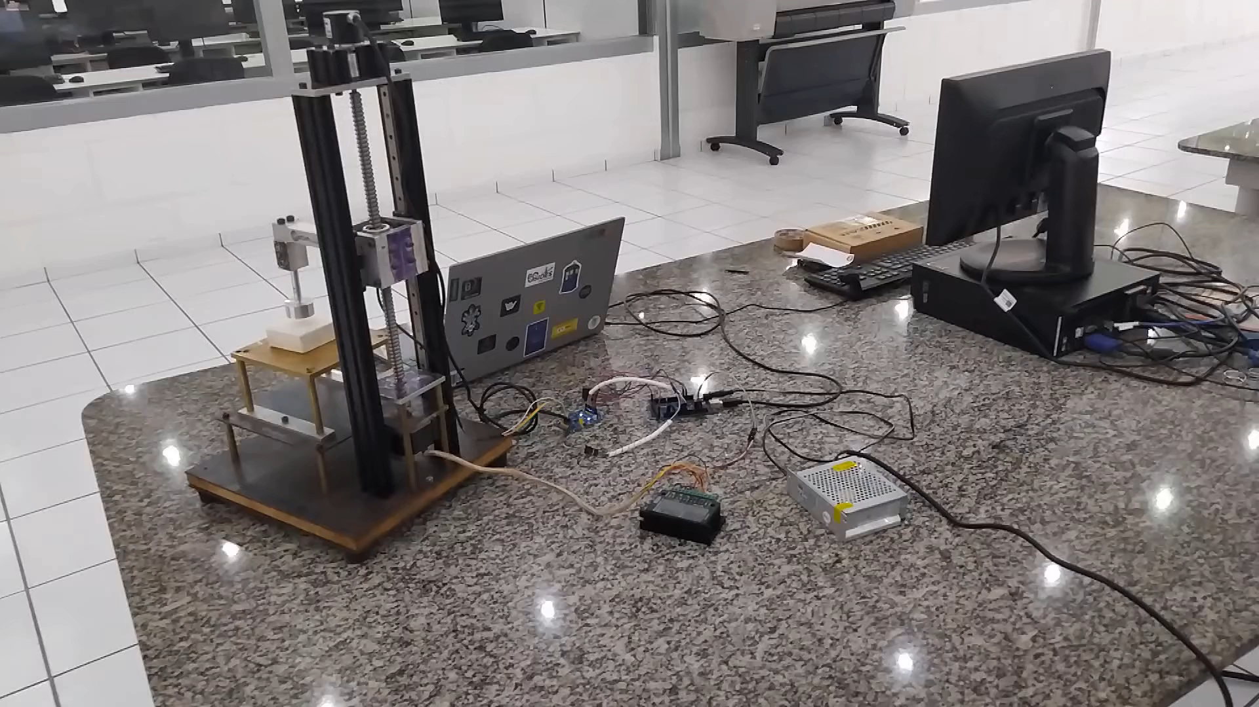
Resultados
35
Testes iniciais
Vídeo do teste realizado com bloco de silicone:
Fonte: Autoria Própria(2023).

Slide 27
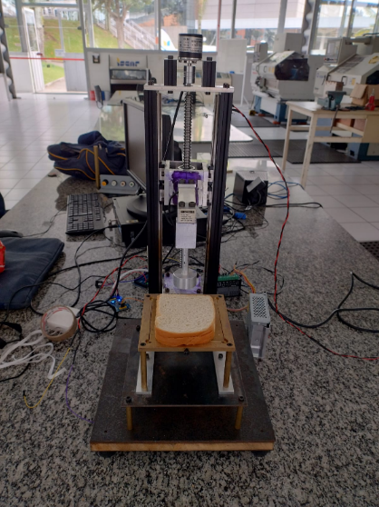
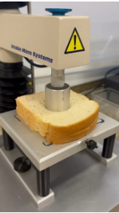
Resultados
36
Comparativo
Comparativo com dispositivo calibrado;
Dispositivo a ser comparado:
Texturômetro comercial(Ta.XTPlusC) utilizado no Instituto Mauá de Tecnologia (IMT).
Amostras dos ensaios (IMT):
2 Pães brancos;
1 Pão integral..
a) Ensaios na FESA
b) Ensaios no IMT
Fonte: Autoria Própria(2024).

Slide 28
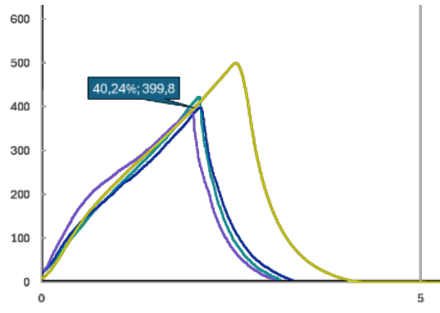
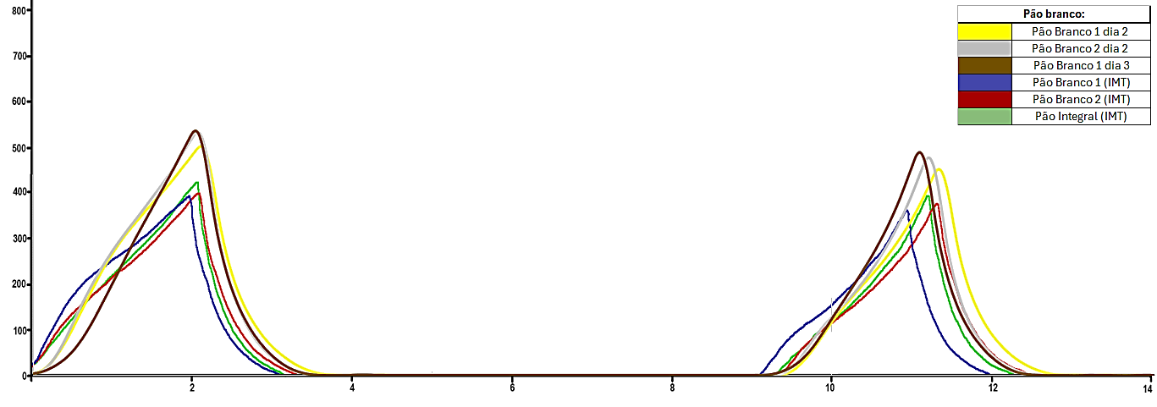
Resultados
37
Comparativo
Armazenamento dos Pães:
Reensaios realizados ao longo de três dias consecutivos após armazenamento.
Análise Comparativa:
Seleção dos gráficos de curvas do IMT das amostras de pão branco 1 e 2 no dia 2, e pão branco no dia 3.
Sobreposição dos gráficos para análise comparativa.
Fonte: Autoria Própria(2024).

Slide 29
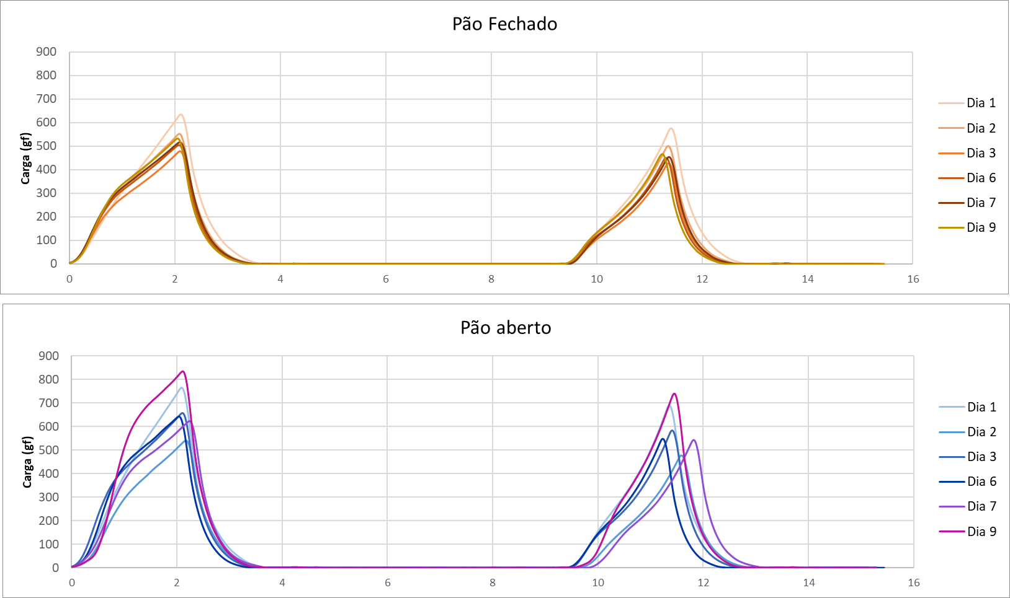
Resultados
39
Verificação de Tendências
Novos testes realizados
Período de 9 dias corridos;
Amostra de dois pães brancos, para duas condições diferentes, uma com embalagem fechada e outra aberta.
Fonte: Autoria Própria(2024).

Slide 30
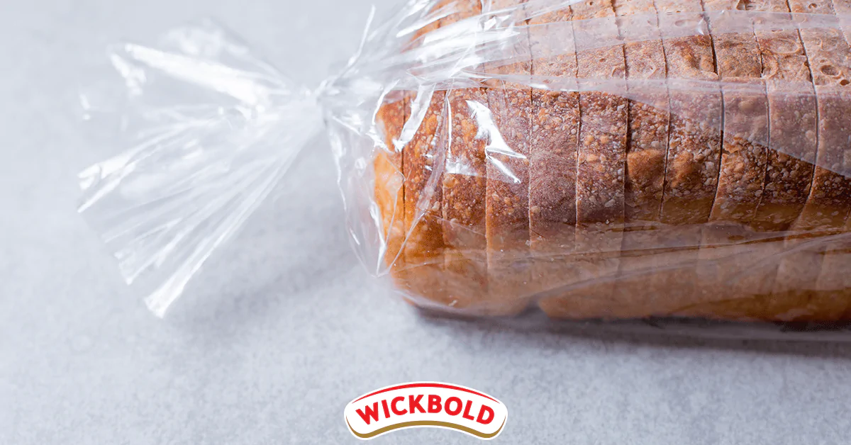
Resultados
41
Ao analisar, foi possivel observar:
Características e Propriedades Alteradas:
Mudanças significativas nos primeiros dias de avaliação em ambos os grupos.
Estabilidade em relação à Forma de Armazenamento:
Maior variação no pacote aberto em relação ao fechado;
Tendência de diminuição contínua das propriedades analisadas no armazenamento do pacote fechado.
Importância da Compreensão das Mudanças Estruturais:
Melhoria dos processos de fabricação e garantia da qualidade.
Fonte: Wickbold(2024).
Notes:
Elasticidade não sofre alteração

Slide 31
Considerações finais

Slide 32
Considerações finais
43
Desenvolvimento do Texturômetro:
Custo total: R$ 39.541,45;
Capaz de realizar ensaios de compressão, tração e flexão.
Validação dos Dados:
Comparação com o texturômetro do IMT;
Veracidade dos dados da célula de carga comprovada.
Aplicabilidade:
Ensaios realizados ao longo de 9 dias;
Determinação da vida de prateleira por meio de análises físicas.

Slide 33

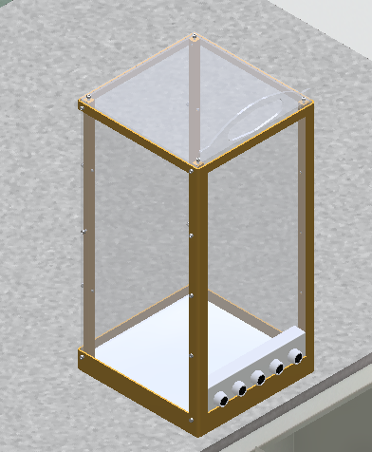
Considerações finais
44
Melhorias Futuras
Tecnologia:
Implementação de módulo Bluetooth;
Inclusão de banco de dados;
Sobreposição de gráficos.
Capacidades:
Novos conjuntos de probes e células de carga;
Novos protocolos de ensaios;
Implementação de script de ensaios personalizados;
Design:
Finalização da carenagem.
Troca de materiais por
Fonte: Bluetooth(2024)
Fonte: Autoria Própria(2024)

Slide 34
Referências

Slide 35
Referências bibliográficas
46
STABLE MICRO SYSTEM. The Texture Analysis Applications Directory: materials & products. Reino Unido: Stable Micro Systems, 2018.
FACETO, L. S. D. Correlação entre análise sensorial e instrumental de textura de cereais matinais expandidos e em formato de floco. 2019. 183f. Tese (Doutorado em Engenharia e Ciências de Alimentos) – Instituto de Biociências, Letras e Ciências Exatas, Universidade Estadual Paulista “Julio de Mesquita Filho”, São José do Rio Preto, 2019. Disponível em: https://repositorio.unesp.br/handle/11449/182084. Acesso em: 15 set. 2023.
GUINÉ, Raquel P. F.. Effect of Chemical Pretreatments on the Physical Properties of Kiwi. International Journal Of Food Engineering. Viseu, p. 90-95. dez. 2016
HTTPS://G1.GLOBO.COM. Dieta rica em carboidratos foi chave para inteligência humana, diz estudo.2015. Disponível em: https://g1.globo.com/ciencia-e-saude/noticia/2015/08/dieta-rica-em-carboidratos-foi-chave-para-inteligencia-humana-diz-estudo.html. Acesso em: 20 maio 2024.
TEIXEIRA, Silvana. Segurança alimentar: conheça algumas formas de contaminação dos alimentos.2017. Disponível em: https://www.cpt.com.br/artigos/seguranca-alimentar-conheca-algumas-formas-de-contaminacao-dos-alimentos. Acesso em: 20 maio 2024.
G1.GLOBO.COM. Prazo de validade em vegetais frescos embalados não precisa ser mais informado por produtores, diz ministério. 2022. Disponível em: https://g1.globo.com/economia/agronegocios/noticia/2022/07/26/prazo-de-validade-em-vegetais-frescos-embalados-nao-precisa-ser-mais-informado-por-produtores-diz-ministerio.ghtml. Acesso em: 20 maio 2024.

Slide 36
47
Referências bibliográficas
MELO, Raquel Alvares da S. Soares de. Certificação Internacional: O passaporte para exportação de alimentos. Disponível em: https://www.verdeghaia.com.br/certificacao-exportacao-de-alimentos/. Acesso em: 18 maio 2024.
ARBEX, Pedro. A Marfrig parece barata — mas a dívida e os EUA jogam contra. 2024. Disponível em: https://braziljournal.com/a-marfrig-parece-barata-mas-a-divida-e-os-eua-jogam-contra/. Acesso em: 20 maio 2024.
HOLDINGS, Lewisco. Liquidation Food Items. 2024. Disponível em: https://www.lewiscoholdings.com/resources/liquidation-food-items.html. Acesso em: 20 maio 2024.
STEIW, Leandro. Uma potência em alimentos.2023.Disponível em: https://veja.abril.com.br/brasil/uma-potencia-em-alimentos. Acesso em: 20 maio 2024.
WICKBOLD. Como armazenar pães e torradas? 2024. Disponível em: https://wickbold.com.br/como-armazenar-paes-e-torradas/. Acesso em: 20 maio 2024.
BRX. Células de Carga Z6 - HBM. 2024. Disponível em: http://brxsistemas.com.br/produtos.php?id=20. Acesso em: 20 maio 2024.
EXTRABOM. Pão de Forma Embalagem 500G. 2024. Disponível em: https://www.extrabom.com.br/p/pa-o-de-forma-embalagem-500g/2440/. Acesso em: 20 maio 2024.

Slide 38
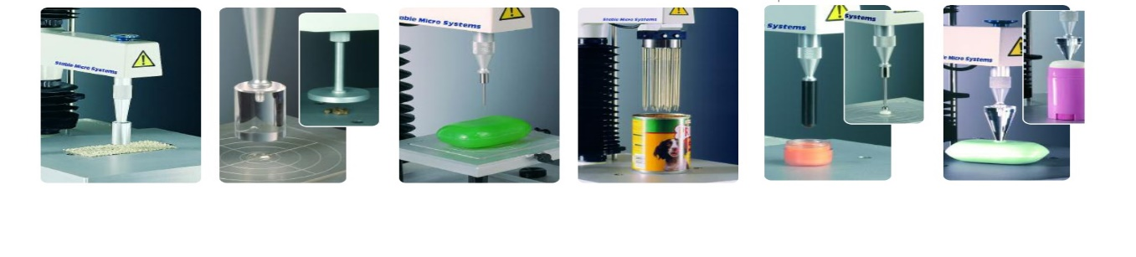
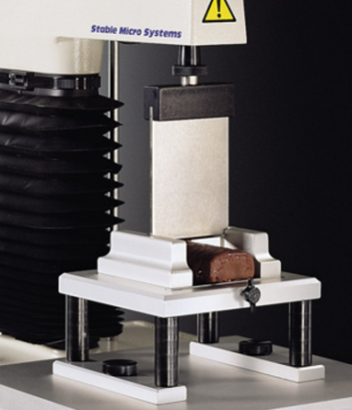

Referencial Teorico
15
Analise de Perfil de Textura (TPA)
Diferentes tipos de probes;
Fonte: Stable Micro System (2018).

